Slide 1

[KDT] 기업 맞춤형 AI 융복합 인재 양성과정
편의점 수요예측 기반 발주/물류 최적화 머신러닝 프로젝트
TEAM 사공사오
김요원, 김금, 정연덕, 최성민

Slide 2




INDEX
01
02
03
04
05
프로젝트 개요
데이터 분석
예측 모델링
웹서비스 구현
결론 및 평가
•
추진 배경
•
데이터 수집
•
모델 선택
•
구현 방향
•
기대 효과
•
개발 목표
•
데이터 탐색적 분석(EDA)
•
Linear Regression
•
Streamlit 코드
•
자체 피드백
•
팀 구성 및 역할
•
Random Forest
•
UI 구현
•
개발 환경
•
XGBoost
•
LightGBM
•
모델 평가

Slide 3

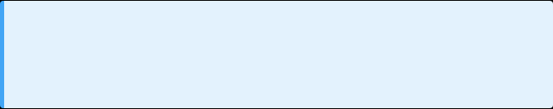



01 프로젝트 개요
1. 추진 배경
"데이터 기반 수요 예측으로 편의점 발주와 재고를 최적화하는 머신러닝 프로젝트"
📉 재고 과잉 (폐기)
📦 재고 부족 (품절)
유통기한 경과로 인한 비용 손실 발생
판매 기회 상실 및 고객 만족도 하락
머신러닝 기반 해결 방향 – 데이터 기반 수요 예측
판매 데이터를 학습하여 정확한 발주량 산출 → 재고 과잉과 품절을 동시에 최소화하는 전략적 발주 지원
수요량 예측 데이터를 활용하여 쉽게 발주 결정 가능 → 운영 효율성 극대화

Slide 4









01 프로젝트 개요
1. 개발 목표
AI 수요 예측
자동 발주 추천
통합 대시보드
머신러닝을 활용한 품목별/일별 판매량 정밀 예측
예측 데이터 기반 최적 발주 수량 자동 제안
매출, 재고, 예측 정보를 한눈에 파악하는 시각화 웹

Slide 5

01 프로젝트 개요
1. 팀 구성 및 역할
※ 팀장
※ 팀원
데이터 기획
모델학습(Linear Regression, XGBoost)
UI 구현, 배포
문서작업(전체)
데이터 설계 및 수집
모델학습(Random Forest)
배포
문서작업(데이터 분석)
김요원
김금
※ 팀원
※ 팀원
데이터 전처리
모델학습(LightGBM)
배포
README 파일 작업
데이터 전처리
모델학습(Random Forest)
배포
문서작업(모델 학습)
최성민
정연덕

Slide 6
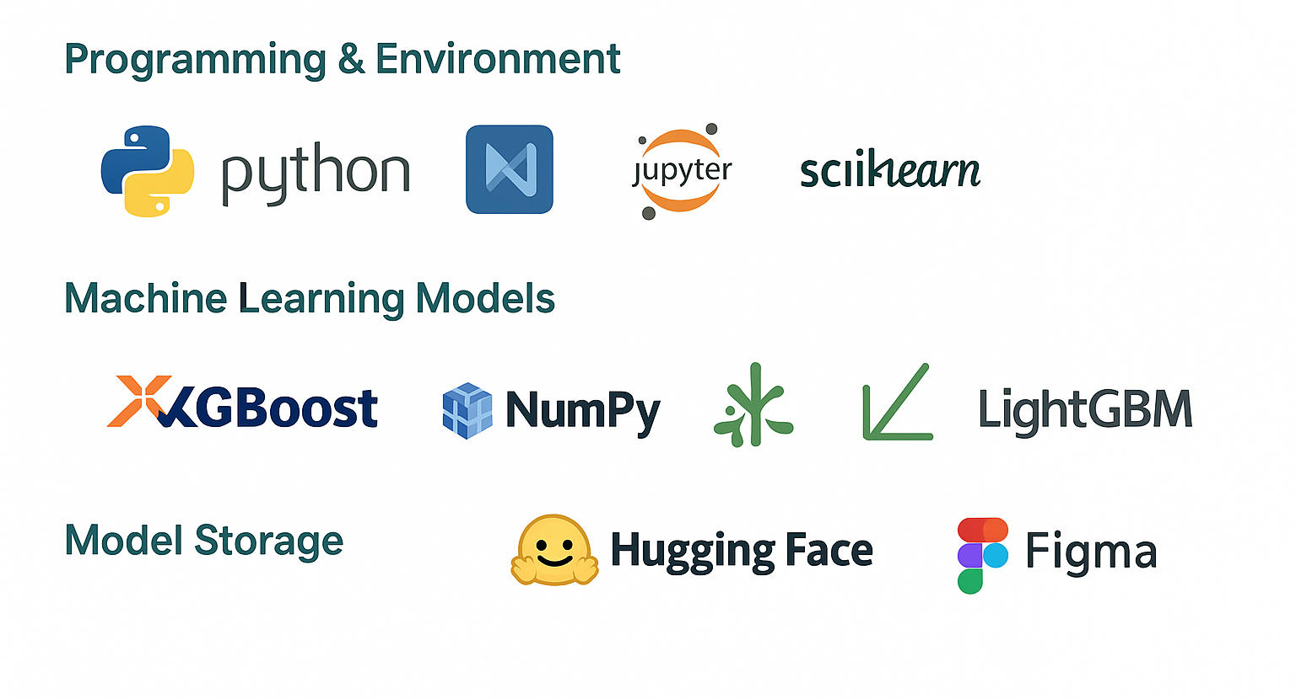
01 프로젝트 개요
1. 개발 환경

Slide 7
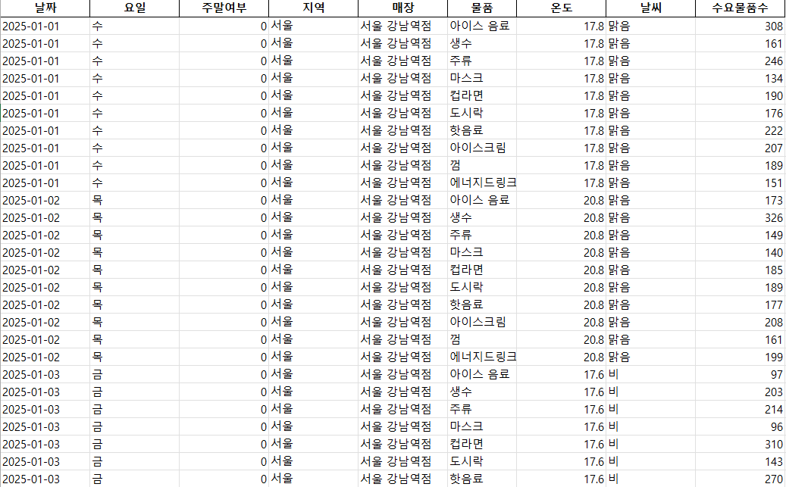
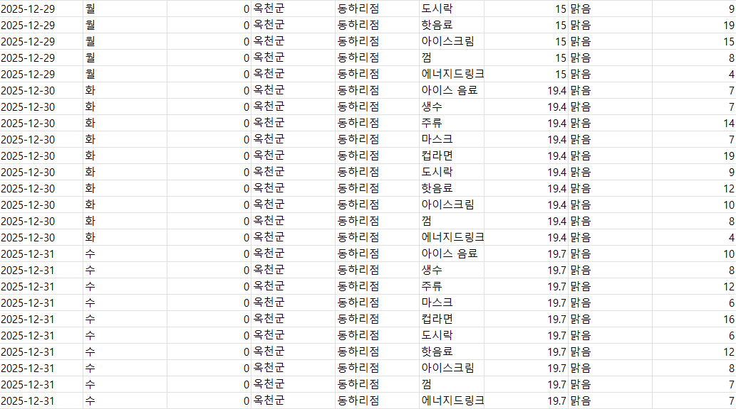
02 데이터 분석
2. 데이터 수집
데이터 확보 전략
기업 보안상 실제 매출 데이터 접근이 어려워, ChatGPT 시뮬레이션 데이터를 (5개의 지역 각 10개 총 50개의 매장의 10개의 물품의 1년간의 수요 데이터)활용했습니다.
총 912,500개의 행으로 구성된 데이터셋

Slide 8
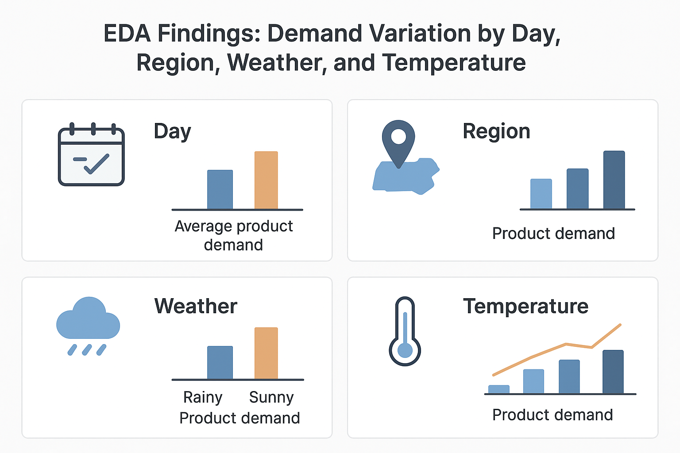
02 데이터 분석
2. 데이터 탐색적 분석 (EDA)
주말
서울
평일
부산
광주
평일/주말 조건에 따른 물품 수요량 차이
지역 조건에 따른 물품 수요량 차이
아이스 음료
아이스 음료
날씨 조건에 따른 물품 수요량 차이
온도 조건에 따른 물품 수요량 차이
요일(평일/주말), 지역, 날씨, 온도 조건에 따라 물품의 수요량 차이가 발생 → 학습 데이터 조건 충족

Slide 9
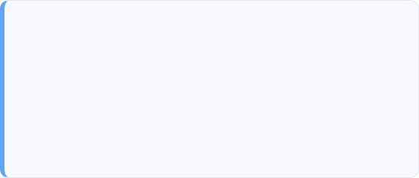
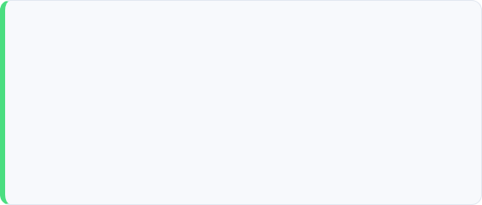






03 예측 모델링
3. 모델 선택
Linear Regression
Baseline
Random Forest
Stability
•
선정 이유: 모델 성능 평가의 기준점(Benchmark) 확보 및 전체적인 추세 파악.
•
선정 이유: 요일, 날씨 등 변수 간의 복잡한 비선형 관계 파악 및 변수 중요도 추출.
•
특징: 결과 해석이 직관적이며 과적합 위험이 낮음.
•
특징: Bagging 방식을 통한 분산 감소로 안정적인 예측 성능 제공.
XGBoost
Accuracy
LightGBM
Efficiency
•
선정 이유: 결측치(품절 등) 자동 처리 및 규제(Regularization)를 통한 고성능 예측.
•
선정 이유: 수많은 상품(SKU)과 점포 데이터를 처리하기 위한 속도와 효율성.
•
특징: Gradient Boosting 기반으로 오차를 순차적으로 개선하여 최고의 정확도 달성.
•
특징: Leaf-wise 분할을 통해 빠른 학습 속도 제공, 메모리 효율이 높고 대규모 데이터에서도 안정적인 성능 확보 가능.

Slide 10
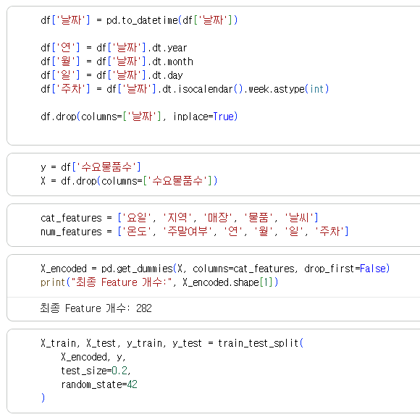
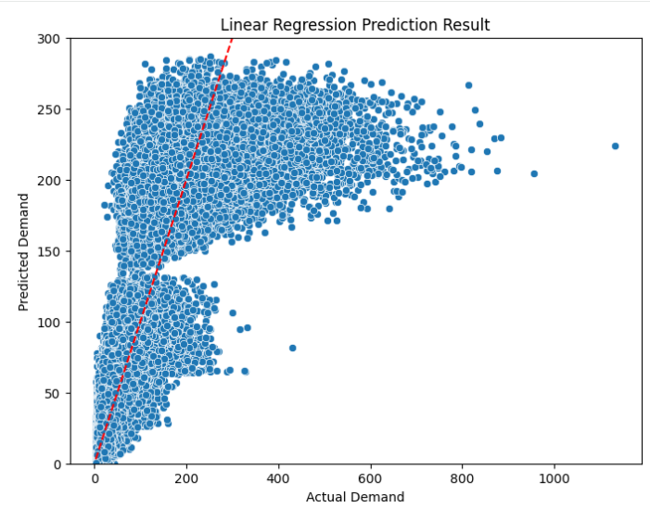
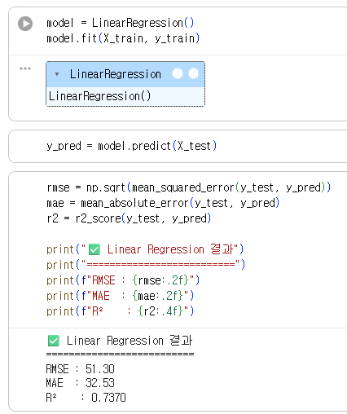
03 예측 모델링
3. Linear Regression
머신러닝 학습 코드
시각화
전체적인 추세는 따라가지만, 특히 높은 수요 영역에서는 정확도가 떨어진

Slide 11
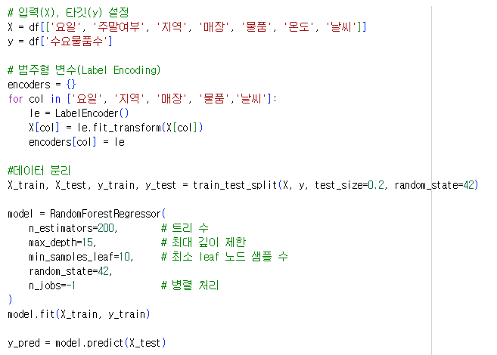
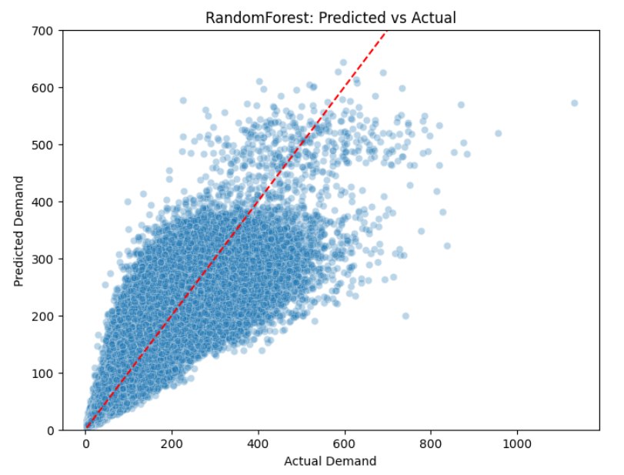
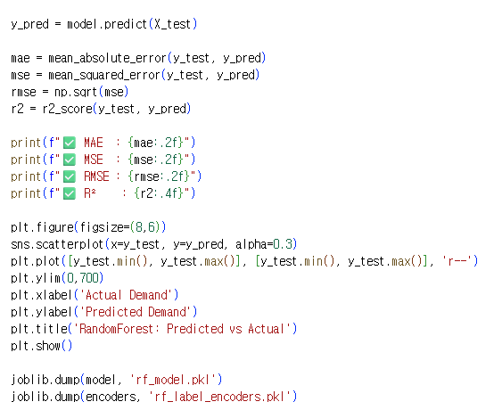
03 예측 모델링
3. Random Forest
머신러닝 학습 코드
시각화
높은 수요 영역에서는 일부 예측 오차가 존재하여 극단값에 대한 예측 정확도는 제한적

Slide 12
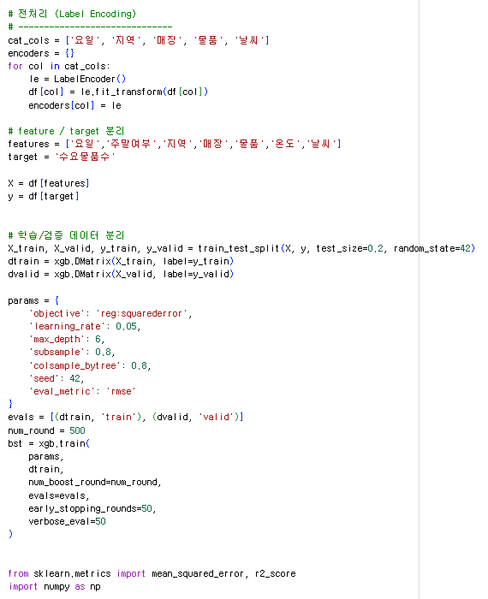
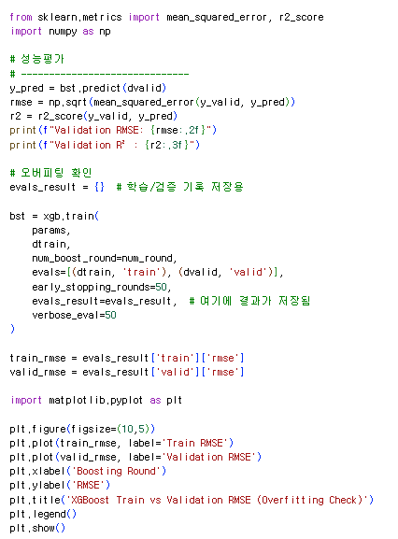
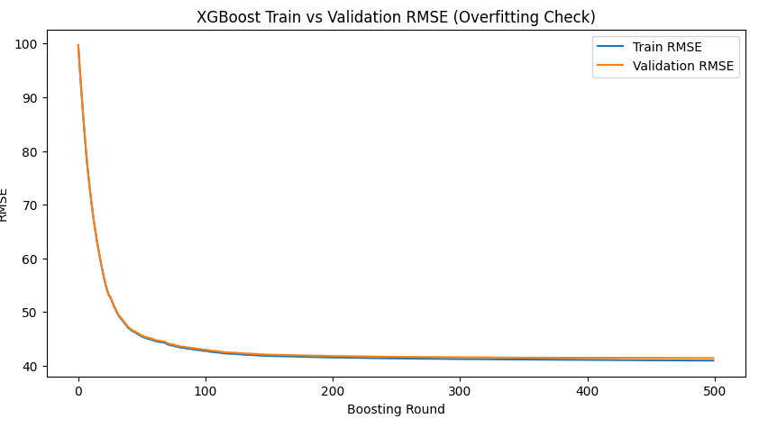
03 예측 모델링
3. XGBoost
머신러닝 학습 코드
시각화
RMSE가 거의 동일하게 유지되는 것을 확인
→ 일반화 성능이 우수하며 학습 과정이 안정적임

Slide 13
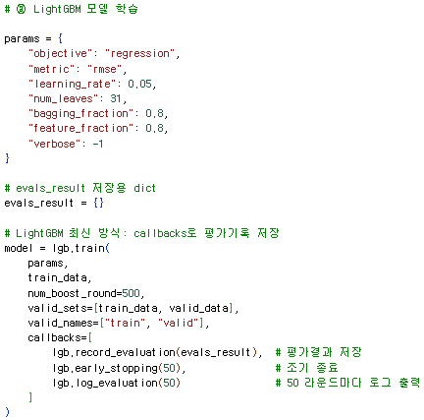
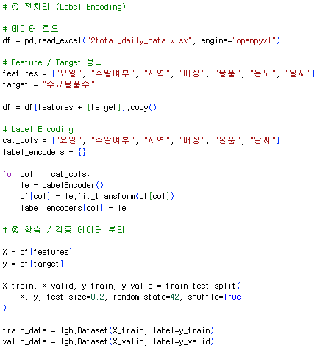
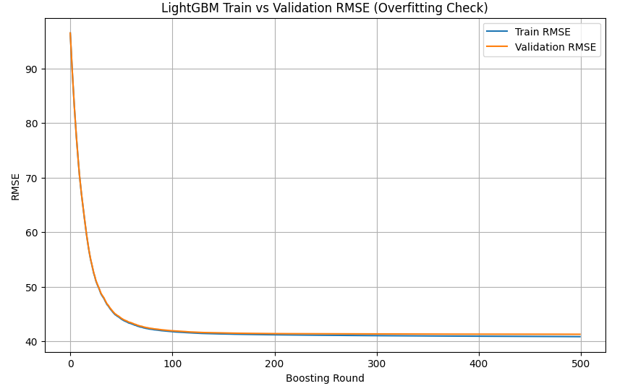
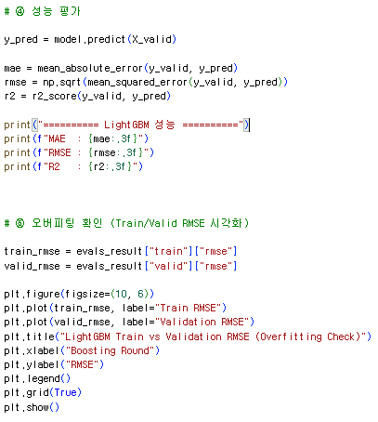
03 예측 모델링
3. LightGBM
머신러닝 학습 코드
시각화
RMSE가 거의 동일하게 유지되는 것을 확인
→ 일반화 성능이 우수하며 학습 과정이 안정적임

Slide 14
03 예측 모델링
3. 모델 평가
 | Linear Regression | Random Forest | XGBoost | LightGBM
처리 속도 | 빠름 | 매우 느림 | 빠름 | 느림
예측 정확도 | 부족 | 우수 | 우수 | 우수
과적합 위험 | 낮음 | 중간 | 높음 (과적합 여부 확인) | 높음 (과적합 여부 확인)
성능(R²) | 0.73 | 0.82 | 0.83 | 0.83

Slide 15


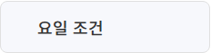
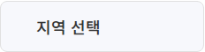
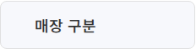
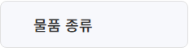
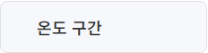
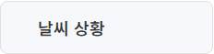
04 웹 서비스 구현
4. 구현 방향
예상 수요 예측 서비스의 주요 기능 정의
핵심 예측 변수 선택 (Input Selection)
사용자가 **요일, 지역, 매장, 물품, 온도 구간, 날씨 조건** 6가지 주요 조건을 선택하여 머신러닝 모델에 입력하고, 이에 기반한 최적의 수요 예측 결과를 제공합니다.
예상 수요 확인
가장 높은 정확도의 모델이 예측한 최종 수요량 제공
1.
2.
3.
사용자 맞춤형 시뮬레이션 환경 제공
4.
5.
6.
빠른 의사결정을 위한 직관적인 UI/UX
6대 변수 영향 분석 기능

Slide 16
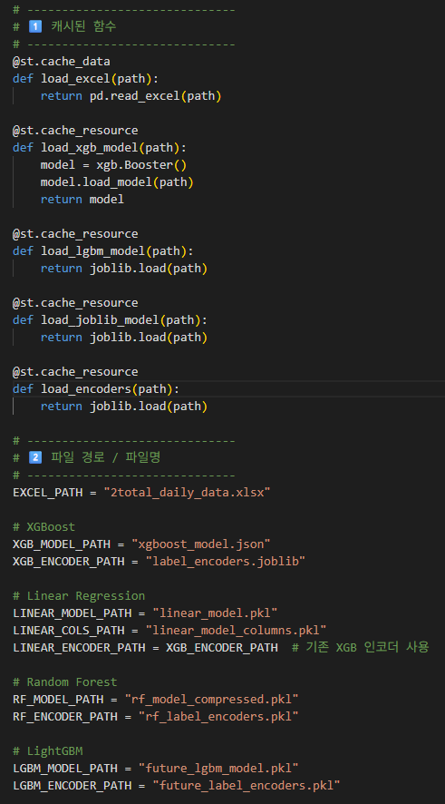
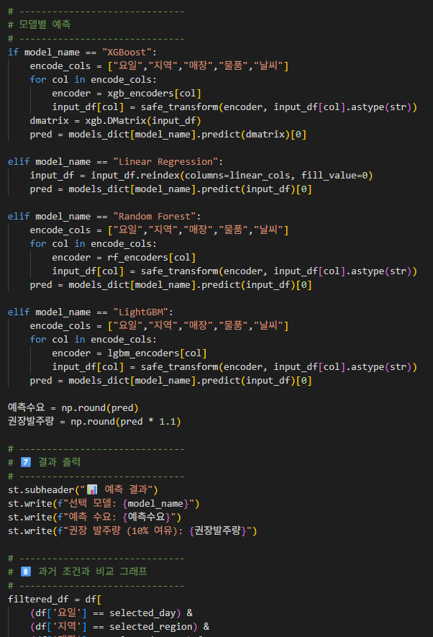
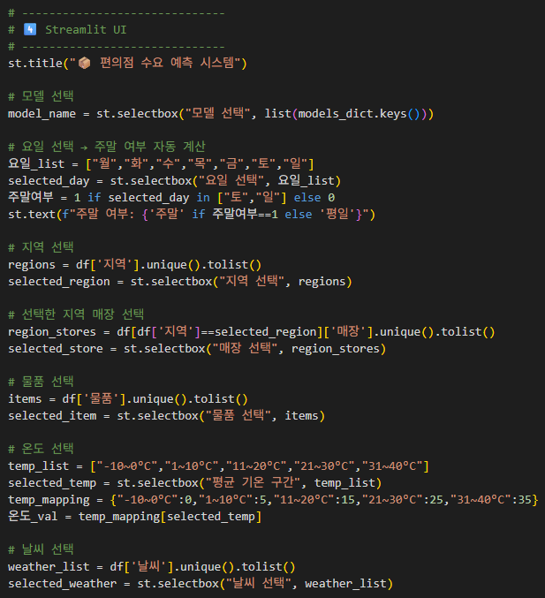
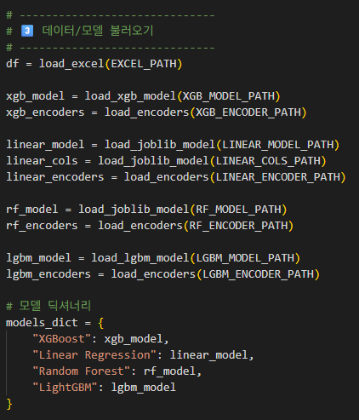
04 웹 서비스 구현
4. Streamlit 코드
캐시 및 파일 로드
모델 예측 코드
Streamlit 코드
데이터 및 모델 로드

Slide 17
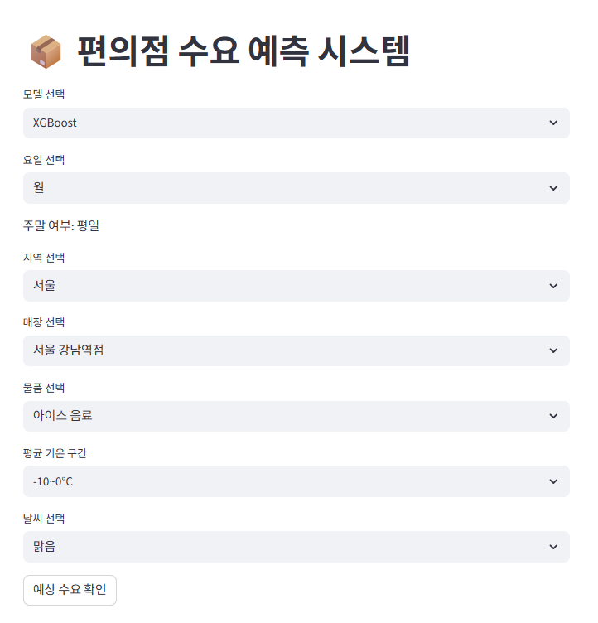
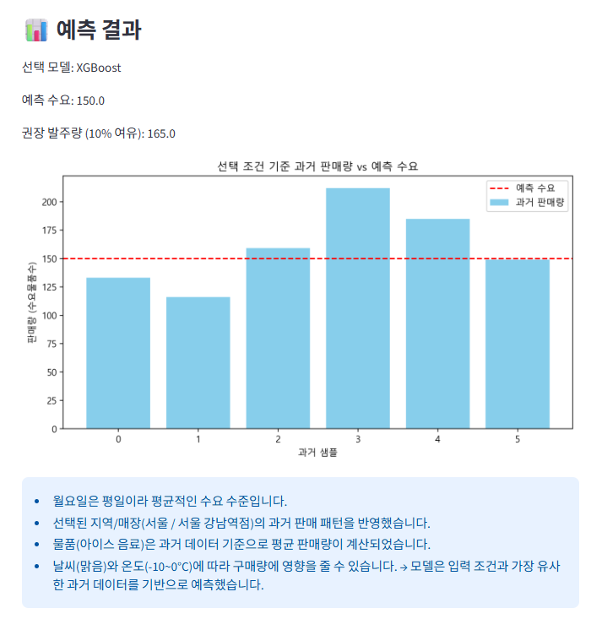
04 웹 서비스 구현
4. UI 구현

Slide 18






05 결론 및 평가
5. 기대효과
핵심 성과 영역 (Key Impact Areas)
고정밀 예측 기반 발주 의사결정
매출 및 효율 증대
발주 물류 최적화 시스템 기틀
머신러닝 기반 고정밀 예측(83% 이상 목표)을 통해 점주/물류 담당자의 발주량 결정에 객관적 지표를 제공
발주 물류 최적화를 통한 폐기 비용 최소화 및 품절 방지로 고객 만족도 증대와 수익 증대 효과를 동시에 달성
50개 매장 데이터를 기반으로 재고, 물류, 발주 시스템을 통합할 수 있는 데이터 중심 관리 체계의 핵심 기반을 마련

Slide 19
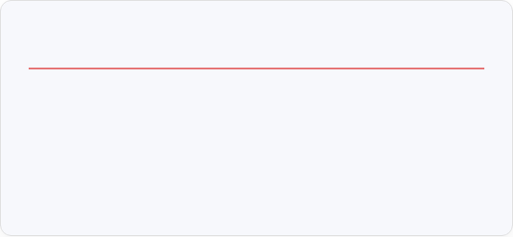

05 결론 및 평가
5. 자체 피드백
프로젝트 구현의 주요 한계점 (Current Limitations)
1. 독립 변수(Feature)의 예측력 한계
2. 이벤트/프로모션 데이터의 부재
현재 모델은 요일, 지역, 매장, 물품, 온도, 날씨 조건 등 6가지 기본 변수에만 의존하고 있습니다. 이는 실제 수요를 예측하는 데 필요한 매우 많은 외부 및 내부 변수(경쟁사, 고객 선호도, 시즌성 등)에 비해 부족하여 예측 성능 개선에 한계를 보였습니다.
실제 할인, 1+1, 특정 날짜 이벤트 등과 같은 판매 촉진 이벤트 데이터가 확보되지 않아, 단기적인 수요 급증 패턴을 예측 모델에 반영하지 못했습니다. 이는 발주량 추천의 정확성을 떨어뜨리는 주요 원인입니다.
향후 개선 방향 및 모델 고도화 로드맵
**유효 Feature 추가 탐색 및 확보** 상권 특성, 경쟁 환경, 유동 인구 등 유효성이 입증된 추가 독립 변수를 확보하여 기존 모델의 예측 정확도를 획기적으로 향상시킬 수 있습니다. **이벤트 데이터 파이프라인 구축** 물품 행사, 날짜 이벤트 등 **내부 판매 데이터를 체계적으로 수집**하고 모델에 반영하여, 이벤트 기간의 수요 변화를 고정밀로 예측 가능하게 합니다.
유효 Feature 추가 탐색 및 확보하여(상권 특성, 경쟁 환경, 유동 인구 등 유효성이 입증된 추가 독립 변수)기존 모델의 예측 정확도를 획기적으로 향상
이벤트 데이터(물품 행사, 날짜 이벤트 등 내부 판매 데이터)를 체계적으로 수집하고 모델에 반영하여, 이벤트 기간의 수요 변화를 고정밀로 예측가능하게 하는 파이프라인 구축

Slide 20
TEAM 사공사오
감사합니다.

Slide 21
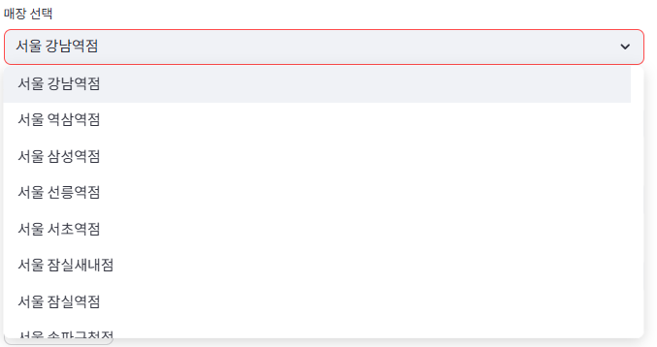
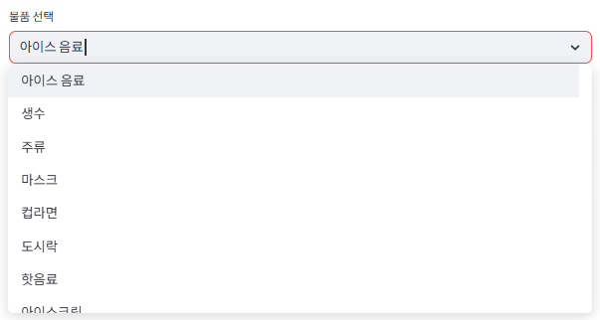
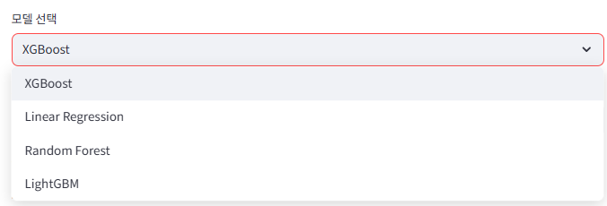
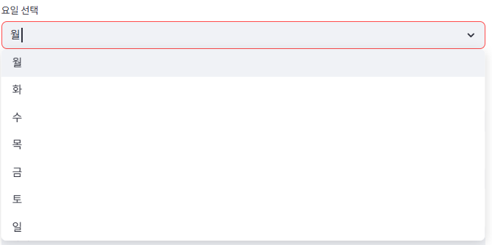
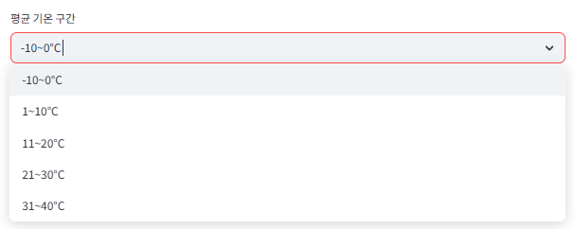
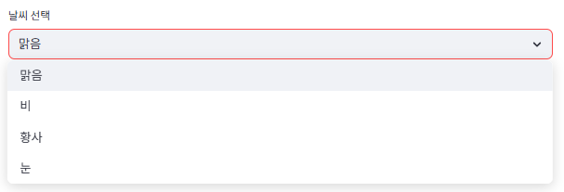
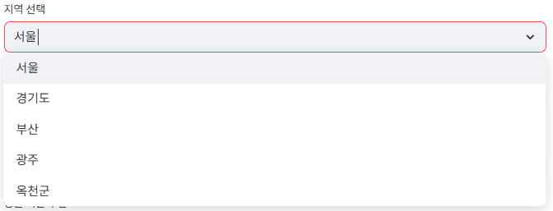
Supporting data

